Slide 1
Clean Code
Mart 2022
Notes:
Clean code nedir?
Bjarne Stroustrup: Şık ve etkin (elegant and efficient)
Grady Booch: Basit ve doğrudan (simple and direct)
Michael Feathers: Dikkatli, önem veren birisi tarafından yazılmış şeklide görünen (it looks like it was written by someone who cares)
Ron Jeffries: Küçük, ifade gücü yüksek, basit ve tekrarsız (small,expressive, simple, and no duplication)
Temiz kod çerçevesi, basitlik, odaklık, tamlık ve doğruluk olarak ele alınmaktadır.

Slide 2
İçerik
Symptoms of Poor Design
SOLID Principles
Law of Demeter
Grasp
Cohesion/Coupling
Design Patterns

Slide 3
Object orıented Prıncıples
First Level
Abstraction, Encapsulation, Inheritance (Aggregation)
SOLID Principles, Grasp Principles, Law of Demeter
Design Patterns
Heuristic
Guidelines
Top Level

Slide 4
SYMPTOMS of POOR DESIGN

Slide 5
Symptoms of Poor Design
Rigidity
Kodun değişikliğe karşı direnç göstermesi, her değişimin başka yerde değişikliğe sebep olması ‘ripple effect’ [katılık, esnemezlik]
Notes:
Değişiklik yapmak zordur çünkü değişiklikler yayılır.

Slide 6
Symptoms of Poor Design
Fragility
Program kodundaki değişikliğin birçok yere etkisi
[kırılganlık]
Notes:
Değişiklikler pek çok yerde kırılmalar oluşturur.

Slide 7
Symptomps of Poor Design
Immobility
Program kodunun projede sabit bir yerden kullanılması, bağımlılıklar kaynaklı başka yerde kullanamama, ‘re-usualibility’nin’ zorlanması
[hareketsizlik, taşınmazlık]
Notes:
Asıl uygulama dışında başka uygulamalarda kullanılamaz.

Slide 8
Symptoms of Poor Design
Viscosity
Bazı problemler çözülürken, yazılım tasarımının göz ardı edilmesi, Tasarıma uygun çözümlerin, tasarıma uygun olmayanlara ‘hacks’ göre daha zor olmasıdır
[yapışkanlık]

Slide 9
Symptoms of Poor Design
Needless complexity
[Gereksiz karmaşıklık]

Slide 10
Symptoms of Poor Design
Needless repetition
Aynı kodun farklı-farklı yerlerde tekrar etmesi
[Gereksiz tekrar]

Slide 11
Symptoms of Poor Design
Opacity
Kodun anlamasının ve okunmasının zorluğu
[opaklık]

Slide 12
COHESION and COUPLING

Slide 13
Terminoloji
Modularity İşlerin, görevlere (‘task’) bölünmüş durumda olmasıdır.
Hiyerarşik yapı sağlar.
İmplementasyonu kolaylaştırır.
Daha verimli geliştirme ortamı sağlar.

Slide 14
Cohesion
Bir modülün elemanlarının birbirine bağlılığının ölçüsüdür. Bu bağlılığın ne kadar zayıf/güçlü olduğunun anlaşılmasında kullanılır.
intra-module
Cohesion’u yüksek modüllerin re-usability’si daha yüksektir.
Cohesion’un düşük olması ‘monolithic’ sınıf oluşmasını sağlar.
Hedef; Cohesion’u yüksek sınıf tasarımları yapmaktır.

Slide 15
CohesIon
‘iyi’
Functional cohesion
Aynı işi/görevi yerine getirmek için bir aradalar
[fonksiyonel birliktelik]
Sequential cohesion
Modülün elemanlarından birisinin çıktısı, diğerinin girdisini oluşturmakta
[Ardışık/Seri birliktelik]
Informational/Communicational cohesion
Öğelerin bir araya gelmesi aynı veri üzerinden işlem yapması sebebiyle
[bilgisel/iletişimsel birliktelik]
Procedural cohesion
Modülün elemanları, görevin farklı basamaklarını yürüttükleri için bir arada bulunmakta, eylemler arası bağlantı zayıf
[prosedürel birliktelik]
Temproral cohesion
[zamansal birliktelik]
Logical cohesion
Kavramsal birliktelik
[mantıksal birliktelik]
Coincidental cohesion
Parçalar rastgele bir araya getirilmiş, birden fazla sorumluluk, farklı işler yapan bileşenler
[rastgele birliktelik]
‘kötü’

Slide 16
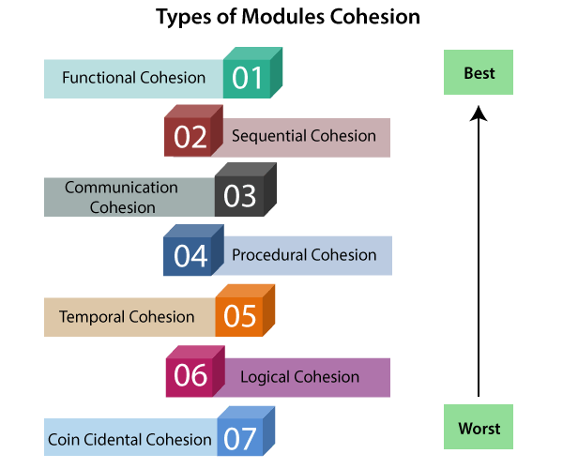
Cohesion

Slide 17
CouplIng
Programı oluşturan modüllerin birbiri arasındaki ilişki, modüllerin birbirine bağlılığının ölçüsü
inter-module
Coupling’in yüksek olması bağımlı ‘dependent’ , kötü sınıf oluşmasını sağlar.
Hedef; Coupling’i düşük modüler tasarımları yapmaktır.

Slide 18
Coupling
‘kötü’
Content coupling
Yapıların birbirlerinin iç yapılarına,gerçekleştirmelerine (implementation) bağımlı olduğu durumlardır.
İnterdependentcy yüksek, coordination yüksek, information flow yüksektir.
Common coupling
Birden fazla modül aynı global nesneye erişmektedir.
Control coupling
Veri bağımlılığının özel bir halidir. Modüller flag’ler ile birbirinin akışını kontrol eder.
Stamp coupling
Modüllerin birbirlerine karmaşık veri yapısı geçerek oluşturdukları bağımlıktır.
Data coupling
Parametre yoluyla iletişim
İnterdependency düşük, coordination düşük, information flow düşüktür.
Module
Module
Module
Module
‘iyi’

Slide 19
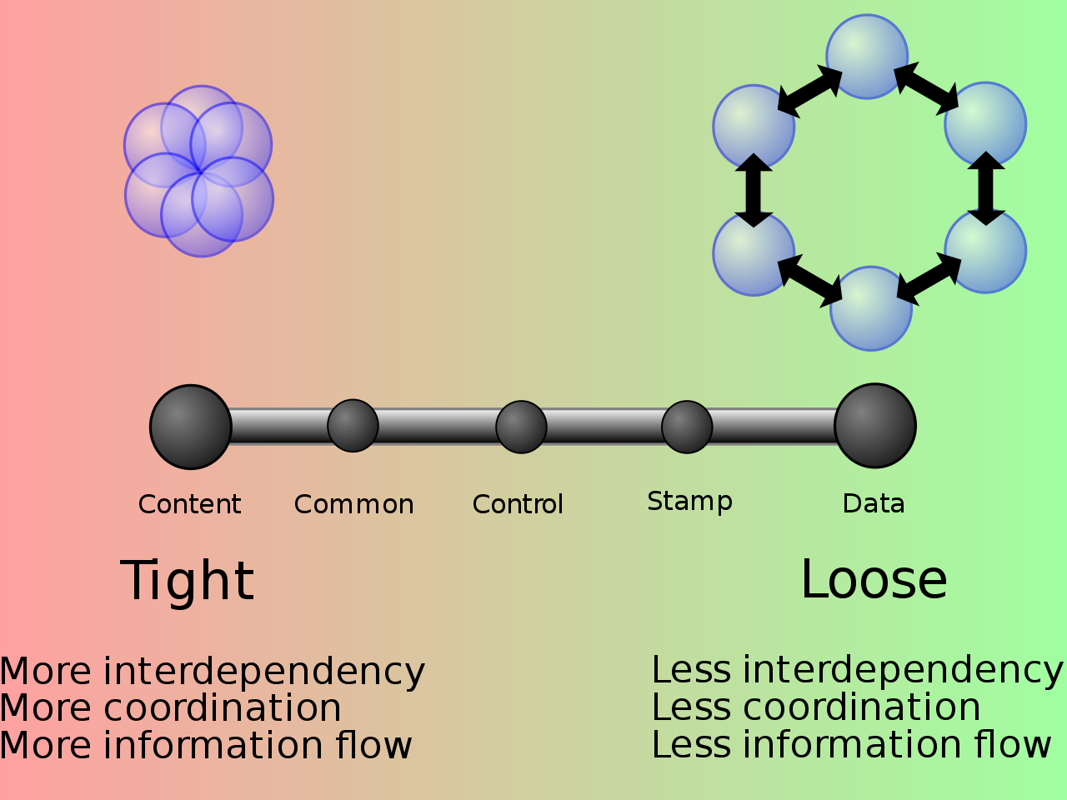
COUPLING

Slide 20
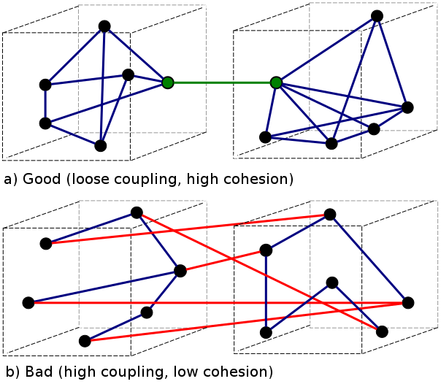
Couplıng && cohesıon

Slide 21
SOLID

Slide 22
SOLID Principles
[S]ingle Responsibility Principle, SRP
[O]pen Closed Principle, OCP
[L]iskov Substitution Principle, LSP
[I]nterface Segregation Principle, ISP
[D]ependency Inversion Principle, DIP
Robert C.Martin (Uncle Bob)

Slide 23

SOLID Principles
[S]ingle Responsibility Principle, SRP
Her sınıfın veya metodun tak bir (#aktöre karşı#) sorumluluğu olmalıdır.
Bir sınıfın değişmesi için asla birden fazla sebep olmamalıdır.
Notes:
• Bir sınıf öyle odaklı olmalıdır ki değişmesi için birden fazla sebep olmamalıdır.
• Bir sınıf sadece ve sadece bir şeyi soyutlamalı ve sadece ona odaklanmalı, onunla ilgili veriye sahip olmalı ve sorumlulukları yerine getirmelidir.
• Dolayısıyla da bir sınıf sadece ve sadece bir soyutlamayla ilgili sebeplerden dolayı değişmelidir.

Slide 24
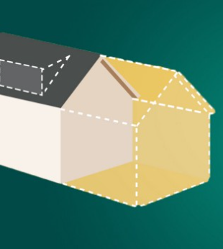
SOLID Principles
[O]pen Closed Principle, OCP
Sınıf genişlemeye açık (yeni özellikler kazanabilir),
Değişikliğe kapalı (davranışını değiştirmemeli) olmalıdır.
Notes:
Yazılım sistemine yapılacak değişiklikler, var olan yapıların değişmesiyle değil, genişletilmesiyle yerine getirilmelidir.
• Yazılım yapıları değişime kapalı olmalıdır, değiştirilmemelidir.
• Yeni ihtiyaçlar var olan yazılım yapılarının genişletilmesiyle karşılanmalıdır.
• Yazılım yapılarının değişime kapalı olmaları, kaynak kodu seviyesinde değişiklik yapılmaması gerektiğini ifade eder.
• Var olan arayüzler, sınıflar ve metotlar, herhangi bir değişikliğe uğramadan yaşamaya devam etmelidir.
OCP’nin stratejik hedefi tekrar kullanımı (resusability) arttırmak ve bakımlanabilirliktir (maintainability)

Slide 25
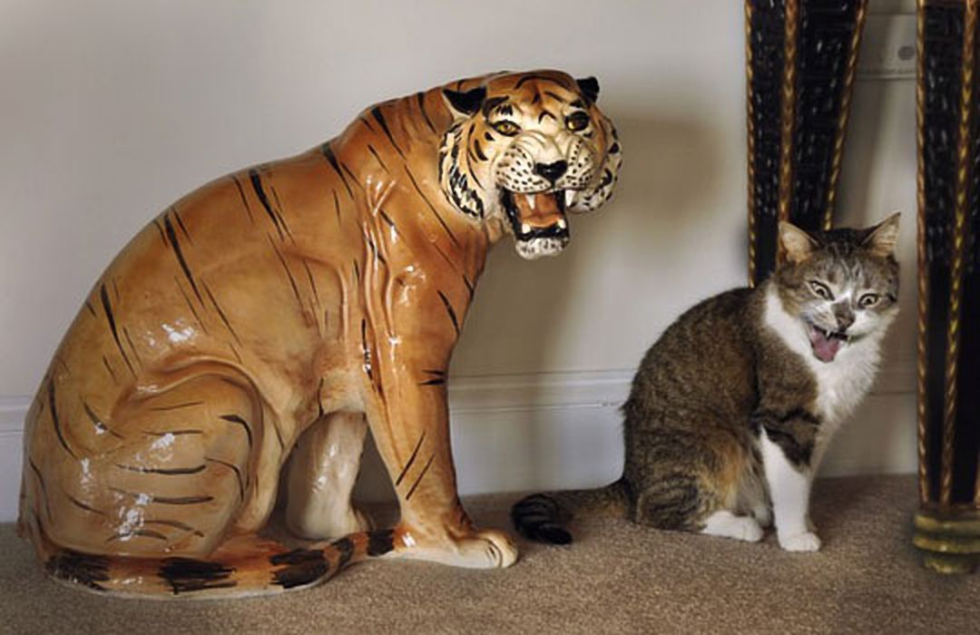
SOLID Principles
[L]iskov Subtitution Principle, LSP
Nesneler program çalışmasında problem yaşamadan kendi alt örnekleriyle değiştirilebilmelidir.
Derived class (sub-class), Base class’ın yerine kullanıldığında davranışını/durumunu bozmamalıdır.
Notes:
• LSP ilişkisi, sadece subtyping ya da miras ilişkisini basitçe söz dizimi (syntactic) açısından ele alan bir prensip degil, aslen anlamsal (semantic) bir prensiptir.
• Dolayısıyla alt tipler, üst tiplerin koymuş olduğu ve istemcilerin bildiği ve alışkın olduğu davranışsal çerçeveyi değiştirmemeliler, istemcileri şaşırtmamalılar.
Örnek olarak, Der class’ta bir fonksiyon boş olarak tanımlanması (void func(){}) en basit LSP ihlal edilmesi örneğidir.

Slide 26
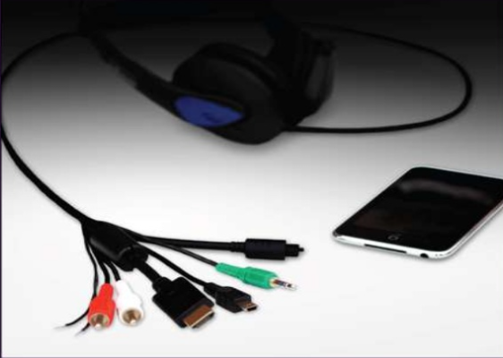
SOLID Principles
[I]nterface Segregation Principle, ISP
Sınıfların ihtiyaç duymadığı özelliklerin interface’ten ayrıştırılmasıdır.
Client’ların kullanmayacağı arayüzleri, uygulamaya zorlanmamalıdır.
Notes:
• SRP’nin, yüksek birliktelik amacıyla arayüzlere uygulanmış halidir.
• ISP, şişman (fat) ya da kirli (polluted) arayüzlerden kurtulmak, daha ince,odağı yüksek arayüzlere sahip olmak gerektiğini ifade eder.
• Bir arayüzün farklı istemcilere hizmet veren metotlardan oluşan hizmet grupları varsa bu arayüz istemcilerine özel ince arayüzlere bölünmelidir.

Slide 27
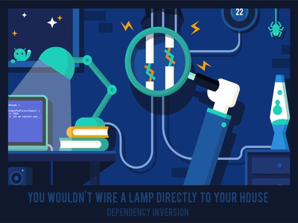
SOLID Principles
[D]ependency Inversion Principle, DIP
Yüksek seviyedeki modüller daha aşağı seviyedeki modüllere bağlı olmamalıdır.

Slide 28
LAW of demeter

Slide 29
Law of demeter
Bir nesne olabildiğince az sayıda nesne bilmeli ve işini yapmak için kendisinden hizmet alması kaçınılmaz olan az sayıda nesneyi bilmelidir.
Law of Demeter ya da En Az Bilgi Prensibi (Principle of Least Knowledge) olarak da bilinir.
Notes:
• Her yazılım birimi, diğer birimler hakkında sınırlı bilgiye sahip olmalı.
• Bu sınırlı bilgi, sadece ve sadece birimin yakınındaki birimlerle ilgili olmalı.

Slide 30
General Responsibility Assignment Software Patterns (GRASP)

Slide 31
GRASP PATTERNS
Information Expert
Creator
High Cohesion
Low Coupling
Controller
Polymorphism
Pure Fabrication
Indirection
Protected Variations
Notes:
Information Expert, Veri bağımlılıklarını ortadan kaldırmayı amacıyla encapsulation öneminden bahsedilir
Creator, Factory design metodu
High cohesion, Fonksiyonel birliktelik
Low Coupling, Veriyi gezdirmek yerine en yakın yerde işlemek
Controller, Bir girdi sistemi olayının işlenmesinden kimin sorumlu olması gerektiği
Polymorphism, Türe göre alternatifler nasıl elde edilir
Pure Fabrication, high cohesion low coupling için saf üretim
Indirection, İki (veya daha fazla) şey arasında doğrudan bağlantıdan kaçınmak için sorumluluk nereye atanır? Düşük bağlantının desteklenmesi ve yeniden kullanım potansiyelinin daha yüksek kalması için nesneler nasıl ayrıştırılır?
Protected Variations, Öngörülen varyasyon veya istikrarsızlık noktalarını belirleyin; etraflarında istikrarlı bir arayüz oluşturmak için sorumluluklar atayın.

Slide 32
DESIGN PATTERNS

Slide 33
Design Patterns
Tekrar eden problemlere çözüm olarak ortaya atılmıştır.
Terminoloji
Analiz : Bir problemi/uygulama geliştirilecek konuyu anlama süreci, araştırılma süreci, isterlerin belirlenme süreci ‘to know what to do’
Tasarım : Problemin çözümünün tanımı, kavramsal

Slide 34
DESIGN PATTERNS
Creational Pattern
Nesnelerin oluşturulmasını daha esnek ‘flexible’ şekilde sağlamaktır.
Abstract Factory, Builder, Factory Method, Prototype, Singleton
Structural Pattern
Daha geniş yapıları oluşturmak için sınıf/nesnelerin nasıl bir araya getirilmesi gerekliliğini ortaya koymaktadır.
Adapter, Bridge, Composite, Decorator, Facade, Flyweight, Proxy
Behavioral Pattern
Birden fazla sınıfın bir işi yerine getirirken nasıl davranacağını belirlerler.
Chain of Responsibility, Command, Interpreter, Iterator, Mediator, Memento, Observer, State, Strategy, Template method, Visitor

Slide 35
REFERENCES

Slide 36
References
Design Principles and Design Patterns, Robert C.Martin

Slide 37


Teşekkür…
Sercan SATICI MSc. Software Design Expert
srcnstc@gmail.com
https://www.linkedin.com/in/sercansatici/
https://github.com/srcnstc

